Slide 1



Slide 2




Sobre o Escritório
R$ 3 Bilhões
Reestruturação Empresarial
Sob responsabilidade
Empresarial
Mais de 8.000 processos
Sob gestão
Societário e Contratos
Trabalhista
Mais de 60 colaboradores
Estruturação Patrimonial
Cível
>80% pós graduados/especialistas
+200 clientes
Recuperação Estratégica de Créditos
Aproximadamente

Slide 3









Reconhecimentos
2018
2019
Escritório mais admirado no setor de autopeças e peças automotivas no ano de 2018.
Escritório mais admirado entre os escritórios especializados do país no ano de 2019.
2026
2020
Em 2026, conquistamos mais um importante reconhecimento, reafirmando nossa posição entre os escritórios de destaque do país e nosso compromisso contínuo com a excelência.
Em 2020, o escritório recebeu o prestigiado Prêmio Análise Advocacia, sendo reconhecido como o mais admirado entre os escritórios especializados do país.
2025
2021
Em 2021, o escritório foi agraciado com o Prêmio Análise Advocacia Regional, sendo reconhecido como o escritório especializado mais admirado do interior de São Paulo.
Em 2025, reafirmamos nossa posição de destaque no cenário jurídico ao sermos novamente reconhecidos entre os escritórios mais admirados do país.
2022
2024
Em 2022, conquistamos novamente o Prêmio Análise Advocacia Regional, sendo reconhecidos como o escritório especializado mais admirado do interior de São Paulo.
Pelo 4º ano consecutivo, reconhecidos como um dos escritórios mais admirados do interior de São Paulo.
2023
Pelo sexto ano consecutivo, destacamo-nos no Anuário da Revista Análise Advocacia 2023/2024, reforçando nosso compromisso com a excelência e o reconhecimento nacional.

Slide 4
Metodologia
Due Diligence:
Metodologia:
Observações:
O presente trabalho consiste na apuração e apresentação dos processos judiciais envolvendo as empresas diligenciadas, com análise de aspectos como quantidade, região, natureza, status, data de distribuição, valor da causa e relevância, abrangendo {{METODOLOGIA_ESFERAS}}.
A pesquisa foi realizada em plataformas digitais de abrangência nacional, consultando bases dos Tribunais Estaduais, Federais e Trabalhistas. A equipe técnica do escritório analisou os processos localizados para identificar os principais litígios e o passivo judicial das empresas diligenciadas.
Alguns processos podem não ser localizados por estarem em segredo de justiça. Nos casos de processos físicos, a análise limita-se às informações disponíveis nos sites dos respectivos Tribunais.

Slide 5





Due Diligence
RAZÃO SOCIAL
{{RAZAO_SOCIAL}}
CNPJ:
{{CNPJ}}
{{EMPRESA_1_RAZAO_SOCIAL}}
CNPJ: {{EMPRESA_1_CNPJ}}
{{EMPRESA_2_RAZAO_SOCIAL}}
CNPJ: {{EMPRESA_2_CNPJ}}
{{EMPRESA_3_RAZAO_SOCIAL}}
CNPJ: {{EMPRESA_3_CNPJ}}

Slide 6
Áreas Envolvidas
Rec. Créd
Reestruturação
Cível
Trabalhista
Tributário
Clique no ícone para interagir

Slide 7



Slide 8
Reestruturação
Recuperação Judicial
AUTOS Nº
{{RJ_AUTOS}}
PASSIVO TOTAL
{{RJ_PASSIVO_TOTAL}}
RECUPERANDAS
{{RJ_RECUPERANDAS}}
DEFERIMENTO PROCESSAMENTO
{{RJ_DEFERIMENTO}}
COMPETÊNCIA
{{RJ_COMPETENCIA}}
AJUIZAMENTO
{{RJ_AJUIZAMENTO}}
JUIZ
RELATOR PREVENTO
{{RJ_JUIZ}}
{{RJ_RELATOR}}
FORO
{{RJ_FORO}}
ADMINISTRADOR JUDICIAL
{{RJ_ADMINISTRADOR}}
{{RJ_RESUMO}}

Slide 9
Reestruturação
Composição do Endividamento
CLASSE | EDITAL ART. 52, §1º | RELATÓRIO AJ | VARIAÇÃO
{{row.classe}} | {{row.edital}} | {{row.aj}} | {{row.variacao}}
Total concursal | {{RJ_TOTAL_EDITAL}} | {{RJ_TOTAL_AJ}} | {{RJ_TOTAL_VARIACAO}}
Extraconcursal | {{RJ_EXTRA_EDITAL}} | {{RJ_EXTRA_AJ}} | {{RJ_EXTRA_VARIACAO}}
PASSIVO CONCURSAL (AJ)
{{RJ_CONCURSAL_AJ}}
VARIAÇÃO VS. EDITAL
{{RJ_VARIACAO_EDITAL}}
EXTRACONCURSAL (AJ)
{{RJ_EXTRACONCURSAL_AJ}}
ENDIVIDAMENTO TOTAL (AJ)
{{RJ_ENDIVIDAMENTO_TOTAL}}
{{RJ_ENDIVIDAMENTO_RESUMO}}

Slide 10
Reestruturação
Forma de Pagamento dos Credores
CLASSE / SUBCLASSE | DESÁGIO | CARÊNCIA | FORMA E PRAZO DE PAGAMENTO | ATUALIZAÇÃO E JUROS
{{row.classe}} | {{row.desagio}} | {{row.carencia}} | {{row.forma}} | {{row.atualizacao}}

Slide 11
Reestruturação
Formas Especiais de Pagamento
{{RJ_OPCAO_A_ROTULO}}
{{RJ_OPCAO_B_ROTULO}}
{{RJ_OPCAO_A_TITULO}}
{{RJ_OPCAO_B_TITULO}}
CONTRAPARTIDA EXIGIDA
CONTRAPARTIDA EXIGIDA
{{RJ_OPCAO_A_CONTRAPARTIDA}}
{{RJ_OPCAO_B_CONTRAPARTIDA}}
CONDIÇÕES DE PAGAMENTO
CONDIÇÕES DE PAGAMENTO
{{RJ_OPCAO_A_CONDICOES}}
{{RJ_OPCAO_B_CONDICOES}}
{{RJ_OPCAO_A_OBS}}
{{RJ_OPCAO_B_OBS}}

Slide 12
Reestruturação
Principais Medidas do Plano
{{RJ_MEDIDA_1_CATEGORIA}}
{{RJ_MEDIDA_2_CATEGORIA}}
{{RJ_MEDIDA_3_CATEGORIA}}
{{RJ_MEDIDA_1_TITULO}}
{{RJ_MEDIDA_2_TITULO}}
{{RJ_MEDIDA_3_TITULO}}
{{RJ_MEDIDA_1_DESTAQUE}}
{{RJ_MEDIDA_2_DESTAQUE}}
{{RJ_MEDIDA_3_DESTAQUE}}
O QUE PREVÊ
O QUE PREVÊ
O QUE PREVÊ
{{RJ_MEDIDA_1_PREVE}}
{{RJ_MEDIDA_2_PREVE}}
{{RJ_MEDIDA_3_PREVE}}
OBJETIVO
OBJETIVO
OBJETIVO
{{RJ_MEDIDA_1_OBJETIVO}}
{{RJ_MEDIDA_2_OBJETIVO}}
{{RJ_MEDIDA_3_OBJETIVO}}

Slide 13


Slide 14
Recuperação de Crédito
*Valores consideram apenas processos ativos.
TOTAL DE PROCESSOS
{{RC_TOTAL}}
SITUAÇÃO PROCESSUAL
VALOR DE CAUSA
{{RC_VALOR_CAUSA}}
MÉDIA DE VALOR DE CAUSA
{{RC_MEDIA}}
Ativos
Arquivados
{{RC_ATIVOS}}
{{RC_ARQUIVADOS}}
Valor da causa por tipo de ação
DISTRIBUIÇÃO DOS PROCESSOS POR FAIXA DE VALOR
VALOR DA CAUSA POR TIPO DE AÇÃO
{{RC_TIPO_QTD_1}}
{{RC_FAIXA_QTD_1}}
{{RC_TIPO_QTD_2}}
{{RC_FAIXA_QTD_2}}
{{RC_FAIXA_TOTAL}}
{{RC_TIPO_QTD_3}}
processos (polo ativo)
{{RC_FAIXA_QTD_3}}
{{RC_TIPO_QTD_4}}
{{RC_FAIXA_QTD_4}}
{{RC_TIPO_QTD_5}}
{{RC_FAIXA_QTD_5}}
TEMPO DE TRAMITAÇÃO DOS PROCESSOS
{{RC_TOP5_TITULO}}
EVOLUÇÃO DO VALOR DA CAUSA POR ANO DE AJUIZAMENTO
# | Devedor | Nº do processo | Valor da causa
{{row.pos}} | {{row.devedor}} | {{row.processo}} | {{row.valor}}
{{RC_TEMPO_QTD_1}}
Tempo médio
{{RC_TEMPO_QTD_2}}
{{RC_TEMPO_MEDIO}}
{{RC_TEMPO_QTD_3}}
{{RC_TEMPO_QTD_4}}
Total dos {{RC_TOP5_N}}
{{RC_TOP5_TOTAL}}
({{RC_TOP5_PCT}} do valor total da carteira)

Slide 15
{{DET_AREA}}
PROCESSO Nº
{{DET_PROCESSO}}
{{DET_L_VALOR}}
{{DET_VALOR}}
{{DET_L_PARTE_A}}
{{DET_L_PARTE_B}}
{{DET_PARTE_A}}
{{DET_PARTE_B}}
STATUS
{{DET_STATUS}}
{{DET_L_BLOCO_1}}
{{DET_BLOCO_1}}
VARA
{{DET_VARA}}
{{DET_L_BLOCO_2}}
{{DET_BLOCO_2}}
TRIBUNAL
AJUIZAMENTO
{{DET_TRIBUNAL}}
{{DET_AJUIZAMENTO}}
{{DET_L_INFO_1}}
{{DET_INFO_1}}
RESUMO PROCESSUAL
{{DET_L_INFO_2}}
{{DET_L_INFO_3}}
{{DET_RESUMO}}
{{DET_INFO_2}}
{{DET_INFO_3}}

Slide 16
{{LISTA_AREA}}
{{LISTA_L_VALOR}}
{{LISTA_VALOR}}
{{LISTA_TITULO}}
Processo | {{LISTA_L_PARTE_A}} | {{LISTA_L_PARTE_B}} | {{LISTA_L_VALOR_COL}} | {{LISTA_L_INFO}}
{{row.processo}} | {{row.parteA}} | {{row.parteB}} | {{row.valor}} | {{row.info}}

Slide 17


Slide 18
Cível
POTENCIAL PASSIVO
SITUAÇÃO PROCESSUAL
VALORES DE REFERÊNCIA
PROCESSOS POR REGIÃO
{{CIVEL_PASSIVO}}
Ativos
Suspenso
Média valor de causa
Maior valor
{{CIVEL_ATIVOS}}
{{CIVEL_SUSPENSOS}}
{{CIVEL_MEDIA}}
{{CIVEL_MAIOR}}
{{CIVEL_REGIAO_1}}
{{CIVEL_REGIAO_2}}
{{CIVEL_REGIAO_1_QTD}}
{{CIVEL_REGIAO_2_QTD}}
FASE PROCESSUAL
SÓCIO NO POLO PASSIVO
{{CIVEL_TOP5_TITULO}}
{{CIVEL_FASE_1}}
{{CIVEL_TOP5_L_PARTE}} | Nº do processo | Valor da causa
{{row.parte}} | {{row.processo}} | {{row.valor}}
Processos: {{CIVEL_FASE_1_QTD}}
{{CIVEL_SOCIO_1}}
Valor envolvido: {{CIVEL_FASE_1_VALOR}}
Processos: {{CIVEL_SOCIO_1_QTD}}
Valor envolvido: {{CIVEL_SOCIO_1_VALOR}}
{{CIVEL_FASE_2}}
Processos: {{CIVEL_FASE_2_QTD}}
{{CIVEL_SOCIO_1}}
Valor envolvido: {{CIVEL_FASE_2_VALOR}}
Processos: {{CIVEL_SOCIO_1_QTD}}
Valor envolvido: {{CIVEL_SOCIO_1_VALOR}}
Total dos {{CIVEL_TOP5_N}}
{{CIVEL_TOP5_TOTAL}}
LEITURA EXECUTIVA
{{CIVEL_LEITURA}}

Slide 19


Slide 20
Trabalhista
POTENCIAL PASSIVO
SITUAÇÃO PROCESSUAL
VALORES DE REFERÊNCIA
{{TRAB_PASSIVO}}
Ativos
Arquivados
Média valor de causa
Maior valor
{{TRAB_ATIVOS}}
{{TRAB_ARQUIVADOS}}
{{TRAB_MEDIA}}
{{TRAB_MAIOR}}
FASE PROCESSUAL
PROCESSOS DISTRIBUÍDOS POR ANO
PEDIDOS POR PROCESSO
{{TRAB_FASE_1}}
Processos: {{TRAB_FASE_1_QTD}}
Valor envolvido: {{TRAB_FASE_1_VALOR}}
{{TRAB_FASE_2}}
Processos: {{TRAB_FASE_2_QTD}}
Valor envolvido: {{TRAB_FASE_2_VALOR}}
{{TRAB_FASE_3}}
Processos: {{TRAB_FASE_3_QTD}}
Valor envolvido: {{TRAB_FASE_3_VALOR}}
{{TRAB_OBS_ANO}}
{{TRAB_OBS_PEDIDOS}}
{{TRAB_LEITURA}}
LEITURA EXECUTIVA

Slide 21


Slide 22
Tributário
PROCESSOS JUDICIAIS
POTENCIAL PASSIVO
SITUAÇÃO
ESFERA ADMINISTRATIVA
(Execuções Fiscais)
(Judicial)
{{TRIB_PROCESSOS}}
{{TRIB_PASSIVO_JUDICIAL}}
{{TRIB_TRAMITACAO}}
{{TRIB_SUSPENSOS}}
{{TRIB_ADMINISTRATIVO}}
Processos localizados
Valor da causa
Em tramitação
Suspensos
Débitos inscritos em dívida ativa
ORGÃO DE ORIGEM (Valor da causa – judicial)
NATUREZA DAS COBRANÇAS (Dívida ativa federal – PGFN)
ESFERA ADMINISTRATIVA (Dívida ativa)
Origem | Valor
{{row.origem}} | {{row.valor}}
TOTAL | {{TRIB_ORIGEM_TOTAL}}
Natureza | Valor
Tributário | {{TRIB_PGFN_TRIBUTARIO}}
Previdenciário | {{TRIB_PGFN_PREVIDENCIARIO}}
Multa trabalhista | {{TRIB_PGFN_MULTA}}
TOTAL | {{TRIB_PGFN_TOTAL}}
Origem | Valor
PGFN – Dívida Ativa Federal | {{TRIB_ADM_PGFN}}
PGE – Dívida Ativa Estadual | {{TRIB_ADM_PGE}}
TOTAL | {{TRIB_ADM_TOTAL}}
PRINCIPAIS PONTOS DE ATENÇÃO
LEITURA EXECUTIVA
{{TRIB_PONTOS}}
{{TRIB_LEITURA}}

Slide 23
Conclusão
Potencial passivo por área
POTENCIAL PASSIVO POR ÁREA
Reestruturação
{{CONC_REEST_VALOR}}
{{CONC_REEST_PCT}}
Tributário
{{CONC_TRIB_VALOR}}
{{CONC_TRIB_PCT}}
Trabalhista
{{CONC_TRAB_VALOR}}
{{CONC_TRAB_PCT}}
Cível
{{CONC_CIVEL_VALOR}}
{{CONC_CIVEL_PCT}}
INDICATIVO TOTAL DE PASSIVO
{{CONC_TOTAL}}
{{CONC_DESCRICAO}}
{{CONC_NOTAS}}

Slide 24
Conclusão
Passivos por área e potencial de recuperação de créditos
POTENCIAL PASSIVO POR ÁREA
Recuperação de Créditos
Reestruturação
Tributário
{{CONC_REEST_VALOR}}
Trabalhista
{{CONC_TRIB_VALOR}}
{{CONC_TRAB_VALOR}}
{{CONC_REEST_PCT}}
{{CONC_TRIB_PCT}}
{{CONC_TRAB_PCT}}
{{CRED_DESCRICAO}}
Cível
{{CONC_CIVEL_VALOR}}
INDICATIVO TOTAL DE CRÉDITO
{{CONC_CIVEL_PCT}}
{{CRED_TOTAL}}
INDICATIVO TOTAL DE PASSIVO
{{CONC_TOTAL}}
Valor potencial identificado na frente de recuperação de créditos.
{{CONC_DESCRICAO}}

Slide 25
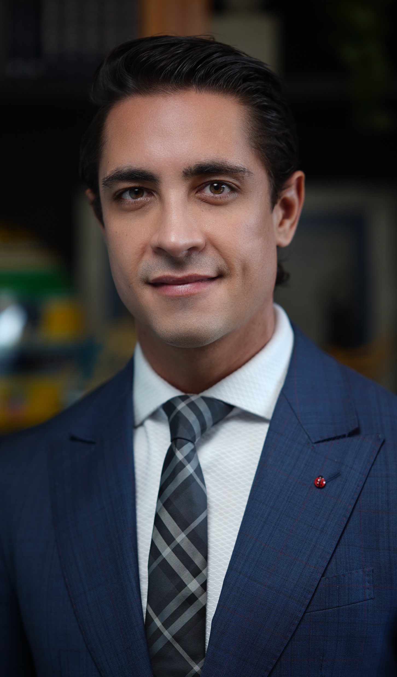
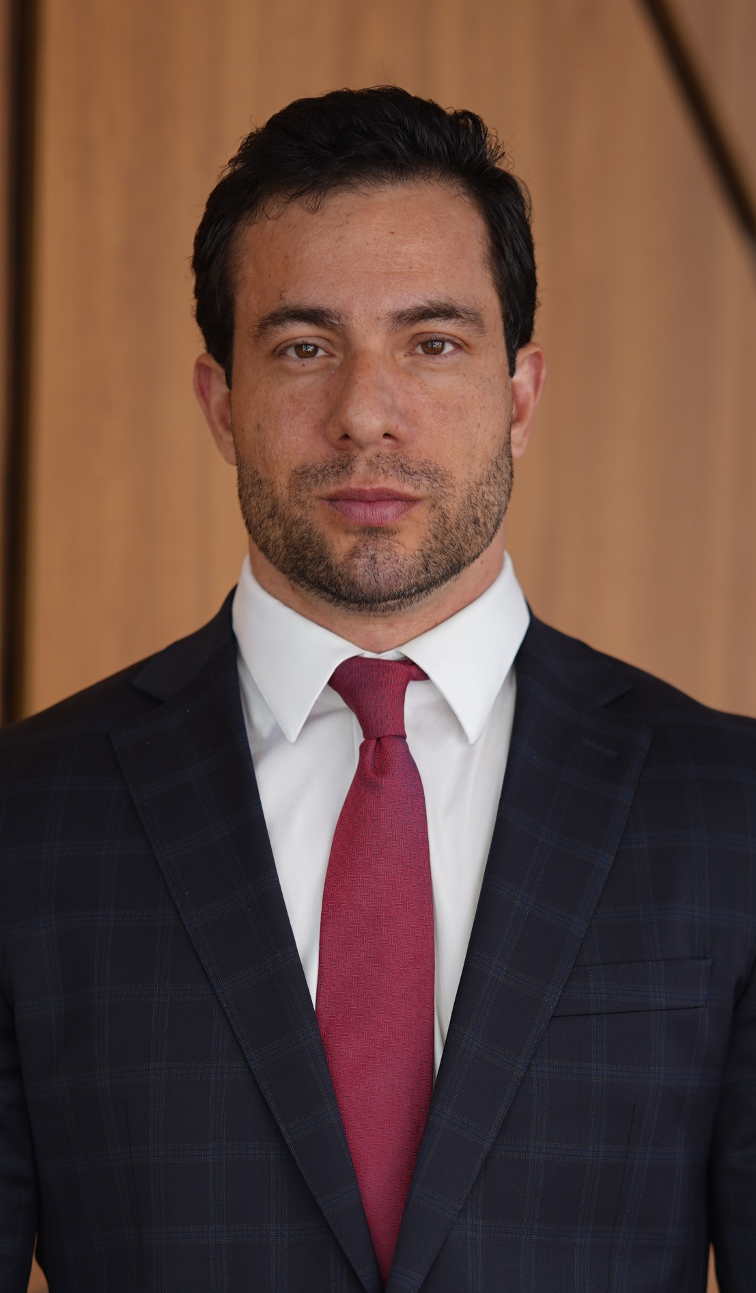







Sócios
Gustavo Bismarchi
Ricardo V. Pires
Clique nos ícones para interagir
@bismarchipires

